Slide 1


Chào mừng các thầy cô giáo và các bạn

Slide 2

TRƯỜNG ĐẠI HỌC KỸ THUẬT CÔNG NGHIỆP KHOA CƠ KHÍ – BỘ MÔN CƠ ĐIỆN TỬ
ĐỒ ÁN TỐT NGHỆP
CHUYÊN NGÀNH KỸ THUẬT CƠ ĐIỆN TỬ
NĂM HỌC 2022 - 2023
Thái Nguyên , ngày 9 tháng 1 năm 2023

Slide 3

TRƯỜNG ĐẠI HỌC KỸ THUẬT CÔNG NGHIỆP KHOA CƠ KHÍ – BỘ MÔN CƠ ĐIỆN TỬ
ĐỒ ÁN TỐT NGIỆP
CHUYÊN NGÀNH: KỸ THUẬT CƠ ĐIỆN TỬ
Tên đề tài:
Thiết kế hệ thống phân loại sản phẩm bằng xử lý ảnh:
Phân loại hình dạng của đối tượng
Giáo viên hướng dẫn : TS. Lê Thị Thu Thủy
Sinh viên thực hiện: Đoàn Quốc Cường K185520114060 -K54CDT.02
Vũ Văn Đạt K185520114061 -K54CDT.02

Slide 4
01
Giới thiệu tổng quan thiết kế hệ thống
02
Phần thiết kế cơ khí và điện
Nội dung
trình bày
03
Lập trình và điều khiển hệ thống
04
Kết quả đạt được
05
Kết luận đồ án và hướng phát triển

Slide 5
Giới thiệu mục đích yêu cầu của hệ thống
Mục đích của hệ thống:
Phục vụ nhu cầu thực hành thí nghiệm, giúp các bạn sinh viên tiếp cận và làm quen với các vi điều khiển, các thiết bị điện, điện tử…
Đưa những lý thuyết trên sách vở áp dụng vào thực tế, giúp các bạn sinh viên có cái nhìn trực quan thực tế hơn khi học tập
Tạo niềm đam mê hứng thú khi học tập
Yêu cầu của hệ thống:
Camera nhận dạng được các khối màu cơ bản.
Hệ thống phân loại được hình dạng các khối màu.
Hệ thống hoạt động trơn tru ổn định đáp ứng nhanh các yêu cầu đề ra.

Slide 6
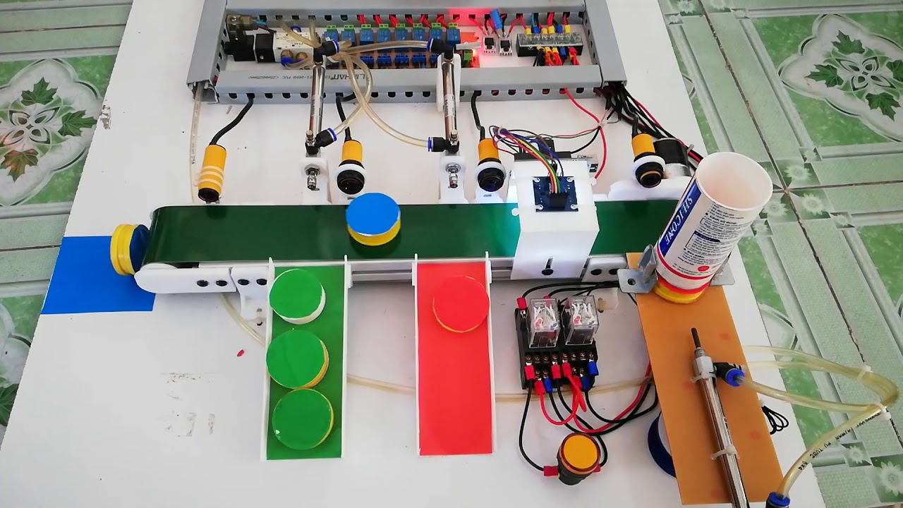
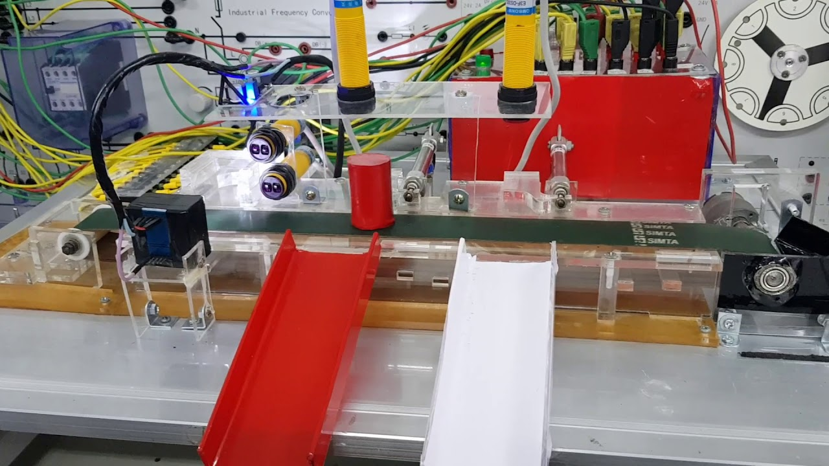
Giới thiệu tổng quan thiết kế hệ thống
01
Một số hệ thống phân loại sản phẩm
Hình 1: Hệ thống phân loại sản phẩm theo màu sắc
Hình 2: Hệ thống phân loại sản phẩm theo kích thước

Slide 7
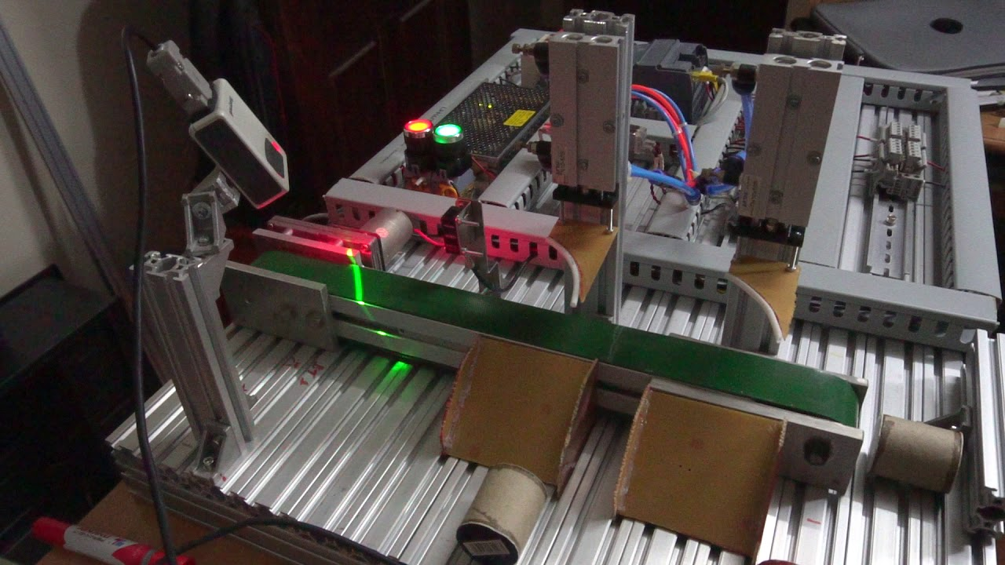
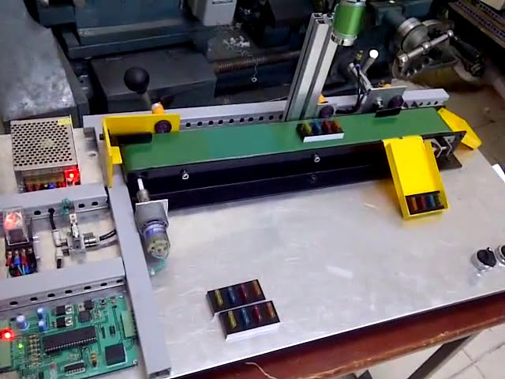
Một số hệ thống phân loại sản phẩm
Hình 3: Hệ thống phân loại sản phẩm theo mã vạch
Hình 4: Hệ thống phân loại sản phẩm bằng xử lí ảnh

Slide 8
Lý thuyết sơ lược về xử lý ảnh
Xử lý ảnh là một lĩnh vực mang tính khoa học và công nghệ. Nó là một ngành khoa học mới mẻ so với nhiều ngành khoa học khác nhưng tốc độ phát triển của nó rất nhanh, kích thích các trung tâm nghiên cứu, ứng dụng, đặc biệt là máy tính chuyên dụng riêng cho nó.
Xử lý ảnh là kỹ thuật áp dụng trong việc tăng cường và xử lý các ảnh thu nhận từ các thiết bị như camera, webcam… Do đó, xử lý ảnh đã được ứng dụng và phát triển trong rất nhiều lĩnh vực quan trọng như:
Trong lĩnh vực quân sự: xử lý và nhận dạng ảnh quân sự.
Trong lĩnh vực giao tiếp người máy: nhận dạng ảnh, xử lý âm thanh, đồ họa.
Trong lĩnh vực an, bảo mật: nhận diện khuôn mặt người, nhận diện vân tay, mẫu mắt, …
Trong lĩnh vực giải trí: trò chơi điện tử.
Trong lĩnh vực y tế: Xử lý ảnh y sinh, chụp X quang, MRI, …

Slide 9
Lý thuyết sơ lược về xử lý ảnh
Xử lý ảnh là quá trình thao tác ảnh đầu vào cho ra kết quả mong muốn và kết quả của đầu ra của quá trình xử lý ảnh có thể là một ảnh tốt hơn hoặc là một kết luận.
Phân loại ảnh : Trong xử lý ảnh có ba loại ảnh chính:
Color Image (Ảnh màu)
Gray Image (Ảnh xám)
Binary image (Ảnh nhị phân)
Camera cho ảnh màu nhưng để xử lý ảnh cần chuyển ảnh màu -> ảnh xám -> ảnh nhị phân _> xuất ra dữ liệu ảnh.
Điểm ảnh (Pixel) là dấu hiệu hay cường độ sáng tại một tọa độ trong không gian của đối tượng và ảnh được xem như là tập hợp các điểm ảnh.
Mức xám là số các giá trị có thể có của các điểm ảnh của ảnh.

Slide 10
Lý thuyết sơ lược về xử lý ảnh
Thu thập ảnh
Tiền xử lý ảnh
Trích chọn đặc trưng
Hệ quyết định
Kết luận
Hậu xử lý ảnh
Lưu trữ
Sơ đồ tổng quát của một hệ thống xử lý ảnh

Slide 11
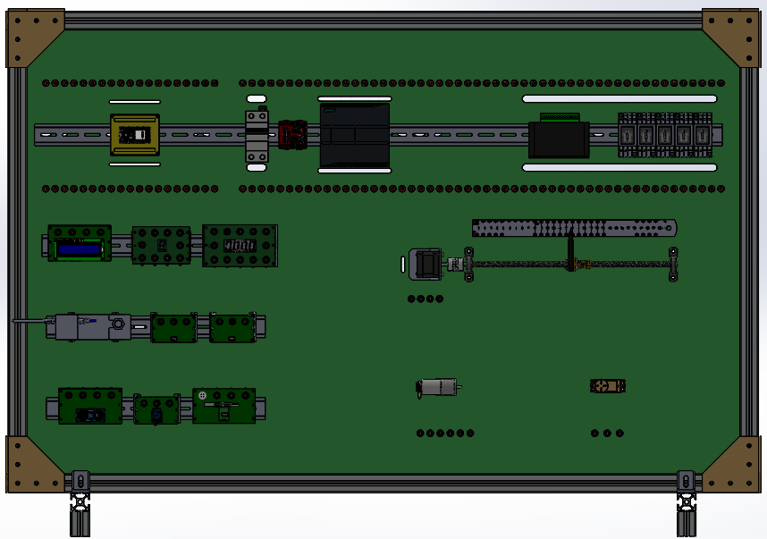
01
Phần thiết kế cơ khí và điện
Phần thiết kế cơ khí
Cấu tạo của bảng thực hành:
Khung: cấu tạo từ các thanh nhôm định hình 30*30 và tấm mica.
Các bộ điều khiển: PLC fx3U 24MT, ESP32.
Cảm biến: cảm biến quang, cảm biến nhiệt độ (PT100), cảm biến cân nặng (loadcell), cảm biến độ ẩm (DHT11), cảm biến khoảng cách (HRC04),…
Hiển thị: màn hình LCD, led 7 thanh.
Cơ cấu chấp hành: động cơ encoder GA25, động cơ servo MG996, động cơ bước.
Aptomat 2 pha, relay 14 chân.
Nguồn tổ ong
Bản vẽ thiết kế mô hình thí nghiệm

Slide 12
Phần thết kế cơ khí và điện
Bản vẽ thiết kế mô hình thí nghiệm

Slide 13
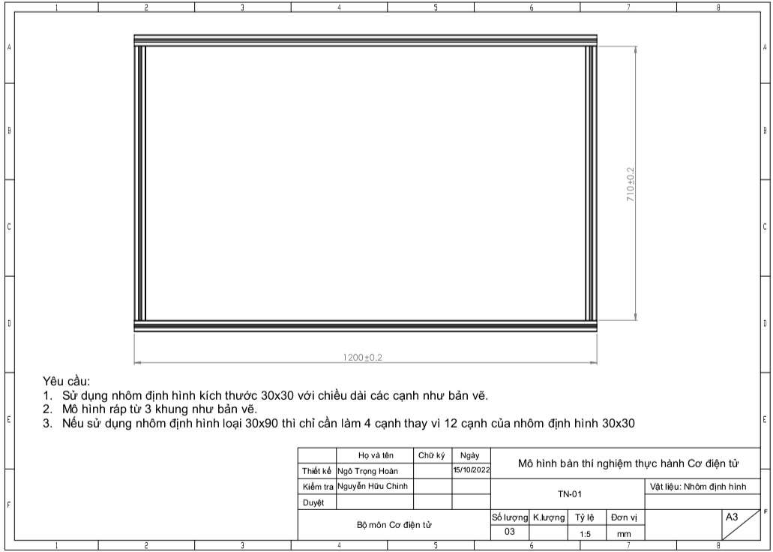
Bản vẽ khung mô hình bàn thực hành thí nghiệm

Slide 14
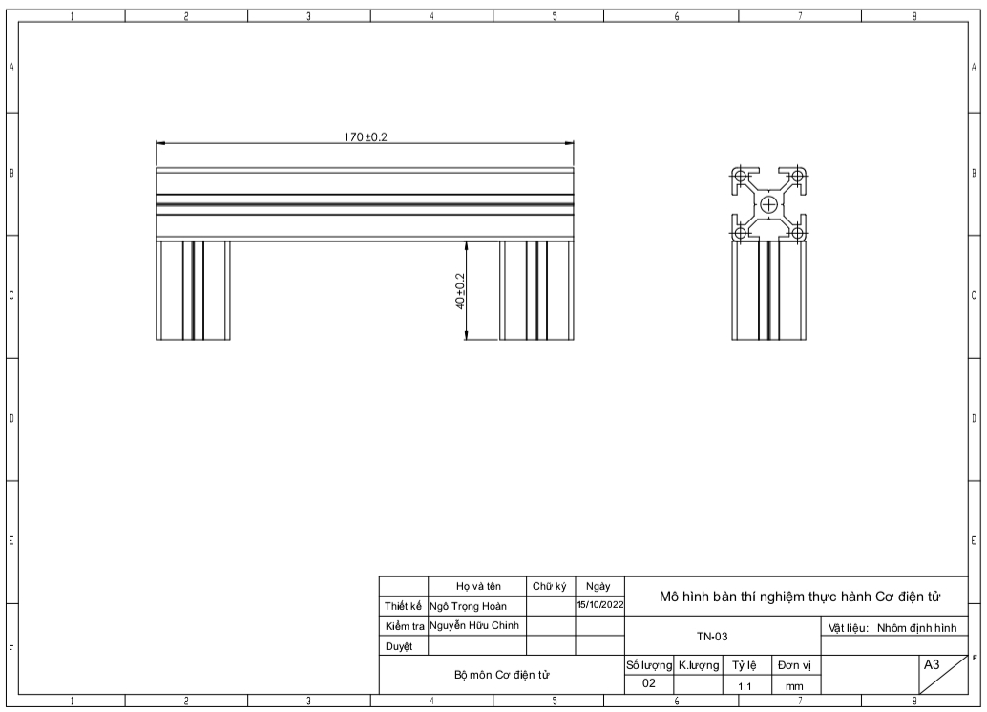
Bản vẽ tấm đế

Slide 15
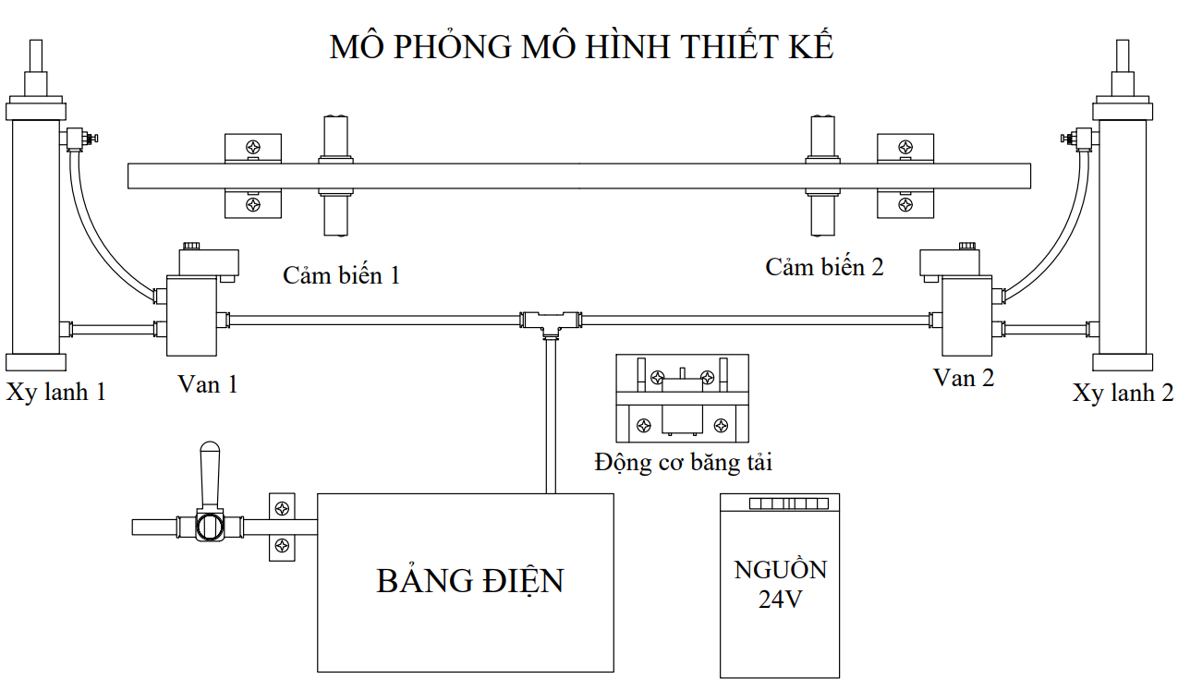
Phần thết kế cơ khí và điện
Bản vẽ thiết kế mô hình điều khiển cơ cấu chấp hành

Slide 16
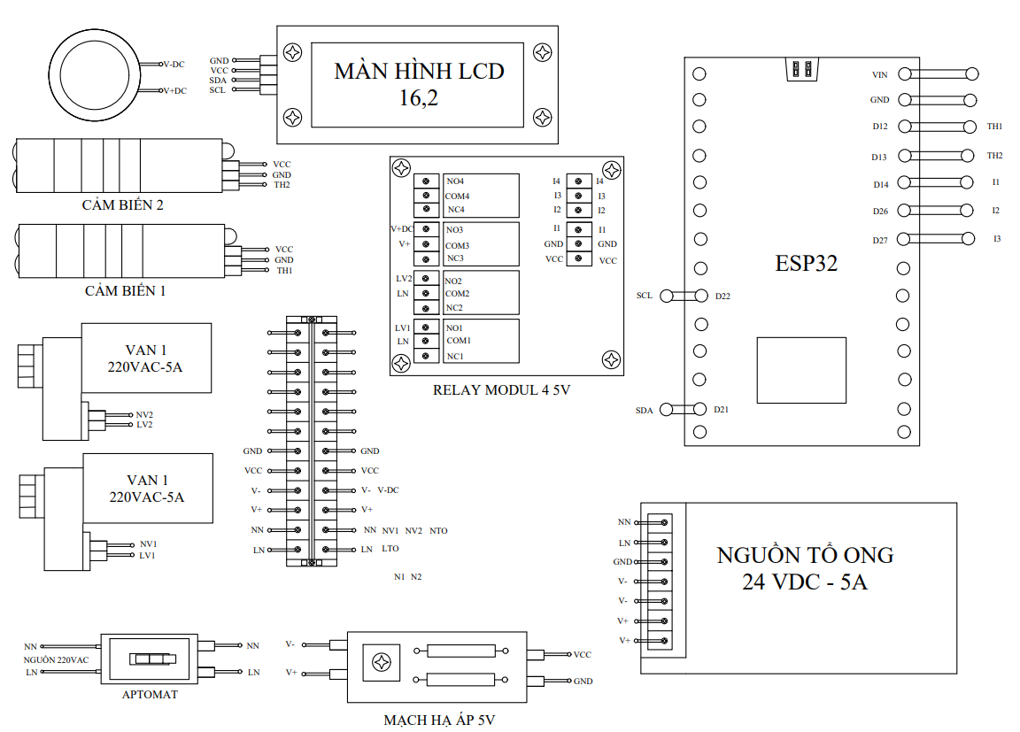
Phần thết kế cơ khí và điện
Bản vẽ đấu nối mạch điện

Slide 17
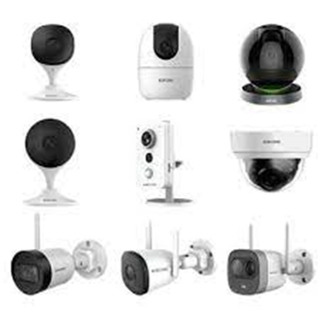
Một số linh kiện sử dụng trong hệ thống
Một số loại camera trong thực tế

Slide 18
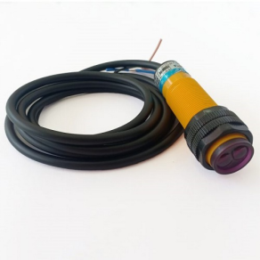
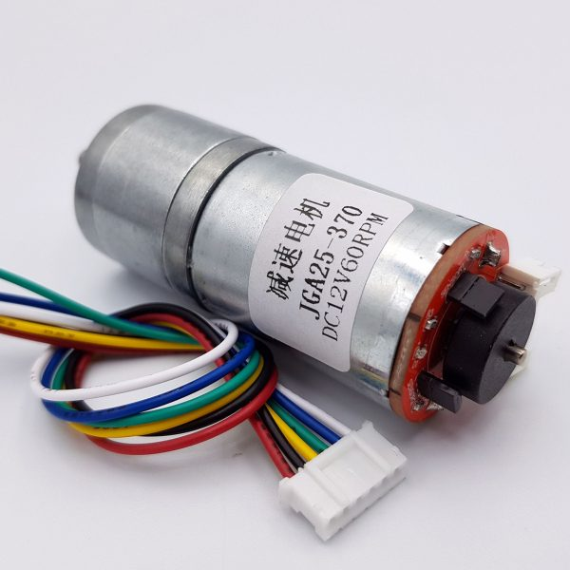
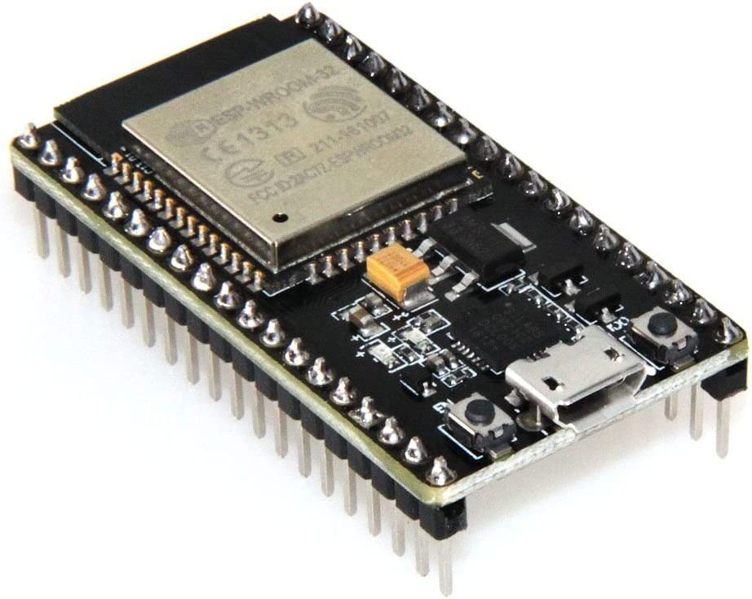
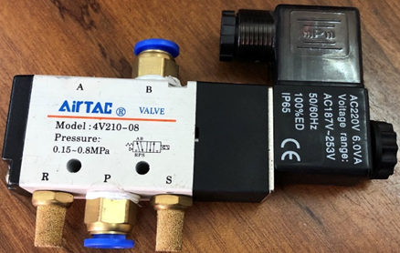
Một số linh kiện sử dụng trong hệ thống
Cảm biến tiệm cận
Động cơ encoder GA25
ESP32
Van điện từ 1 đầu điện

Slide 19
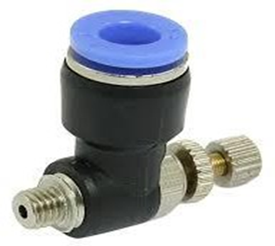
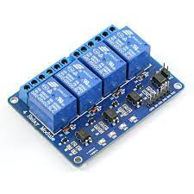
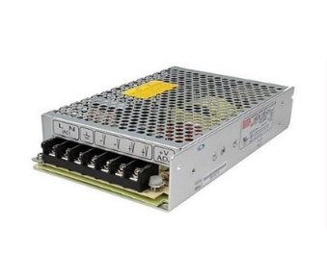
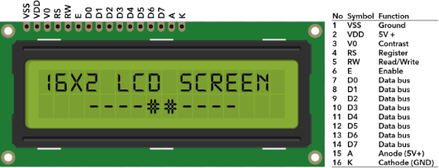
Một số linh kiện sử dụng trong hệ thống
Hình 3.1e: Van tiết lưu
Hình 3.1f: Relay 5V mondul 4
Hình 3.1g:Nguồn tổ ong 24V 5A
Hình 3.1h: LCD 16x2

Slide 20



Lập trình và điều khiển hệ thống
03
Lựa chọn ngôn ngữ và phần mềm lập trình
Ngôn ngữ lập trình C - Sharp
Phần mềm lập trình
Microsoft Visual Studio
Phần mềm lập trình
Arduino IDE

Slide 21
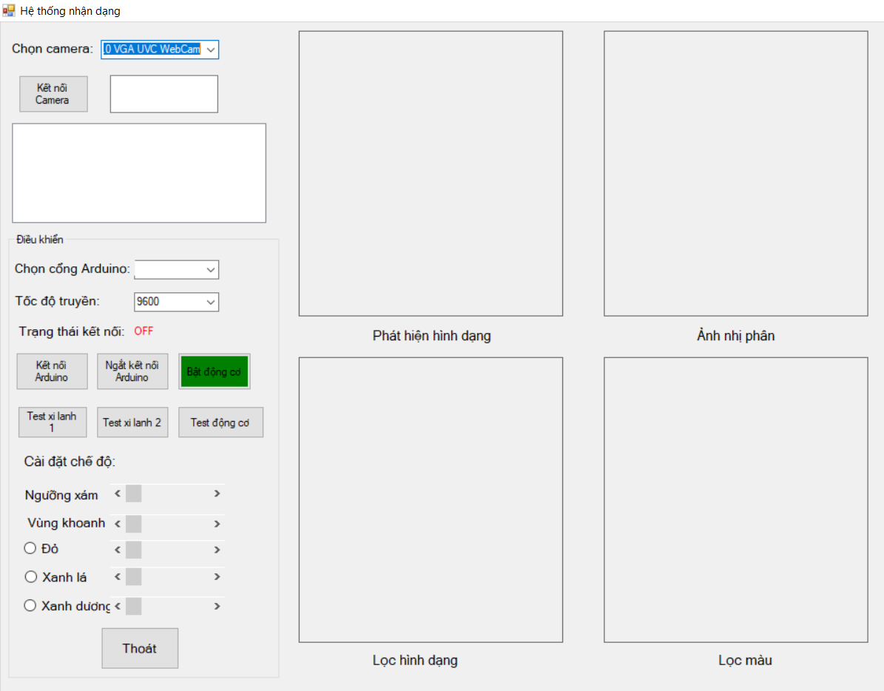
Thiết kế phần mềm điều khiển trên Winforms và lập trình xử lý ảnh

Slide 22
Sơ đồ giải thuật
Bắt đầu
Ảnh từ camera
Máy tính
Hình dạng đối tượng
ESP32
Cơ cấu chấp hành

Slide 23
02
04
Kết quả đạt được
Sau khi tổng hợp các kết quả đạt được và đem so sánh với những yêu cầu và mục tiêu thiết kế cho thấy hệ thống đáp ứng tương đối đầy đủ, chính xác.
Mô hình phần cứng hoạt động tốt, thiết bị nhỏ gọn, lắp đặt dễ dàng, có tính kinh tế, thuận tiện cho việc học tập và cũng có thể phát triển thành dây chuyền sản xuất.
Nhận dạng tốt được hầu hết các hình dạng đề ra của sản phẩm, có đếm sản phẩm.
Tốc độ xử lý tương đối nhanh.
Bản thuyết minh đồ án tốt nghiệp
Mô hình mô phỏng thực tế của đề tài

Slide 24
04
Kết luận đồ án và hướng phát triển
02
Hạn chế của đề tài
Độ chính xác phân loại sản phẩm chưa tuyệt đối.
Camera chụp ảnh chưa rõ ở điệu kiện thiếu ánh sáng.
Hệ thống nhận diện bị sai lệch khhi ánh sáng không tốt.
Chỉ phân loại được sản phẩm theo hình dạng.
Không phát hiện được sản phẩm bị lỗi.
Đề tài chỉ xây dựng với mô hình nhỏ.
Hướng phát triển của đề tài
Làm thành dây chuyền sản xuất với cấu hình mạnh hơn.
Cải tiến thêm chức năng phát hiện được sản phẩm lỗi.
Tìm hiểu và phát triển thêm chức năng vận hành và giám sát từ xa.

Slide 25

Xin chân thành cảm ơn các thầy cô giáo cùng toàn thể các bạn đã lắng nghe!

